Slide 1



Програмна система для підтвердження академічної успішності
Стоянов Станіслав Юрійович ПЗПІ-21-1
Керівник: професор кафедри ПІ Бондарєв В.М.
20 червня 2025

Slide 2
Мета роботи
Аналіз існуючих аналогів для підтвердження успішності студентів
Визначення вимог для розроблюваної програмної системи задля розробки конкурентоздатного продукту
Реалізація визначених вимог з дотриманням вимог до зберігання та обробки персональних даних
Ретельне тестування розробленої програмної системи
2

Slide 3



Аналіз проблеми (аналіз існуючих рішень)
3

Slide 4
Постановка задачі та опис системи
Децентралізація системи
Можливість інтеграції зі стороннім програмним забезпеченням
Безпека даних та автентичність створених підтверджень
4

Slide 5








Вибір технологій розробки
Сервер
Зберігання
даних
Клієнт
5

Slide 6
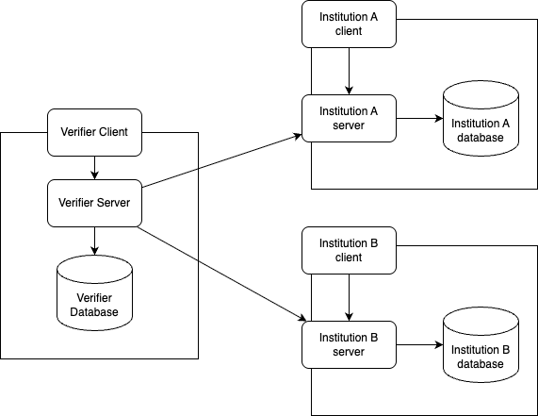
Архітектура створенного програмного забезпечення
6

Slide 7




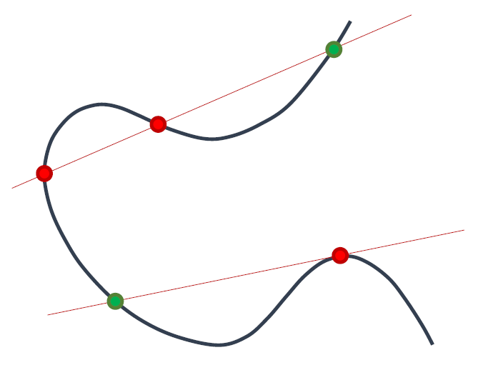

Опис програмного забезпечення, що було використано у дослідженні
7

Slide 8
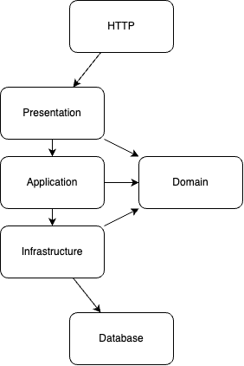
Дизайн системи
8

Slide 9
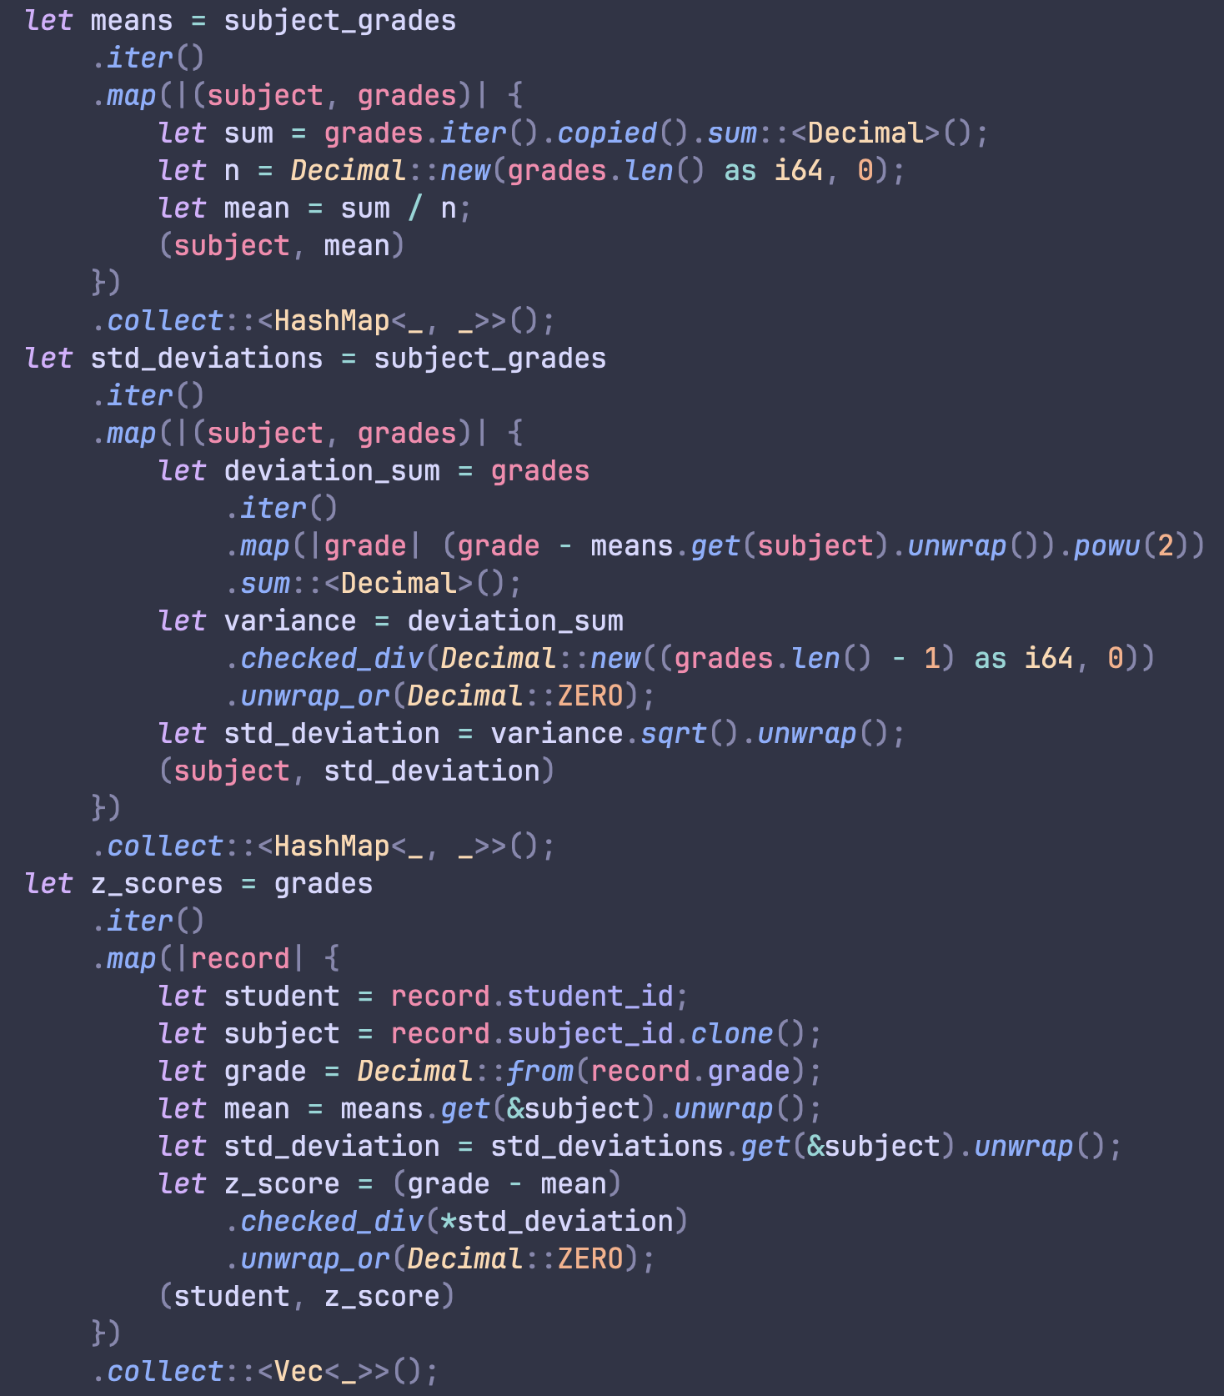
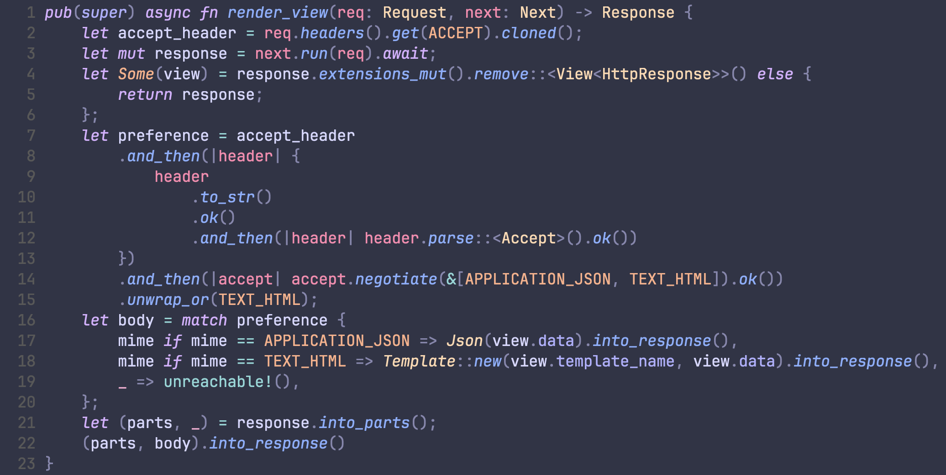
Приклад реалізації
9

Slide 10
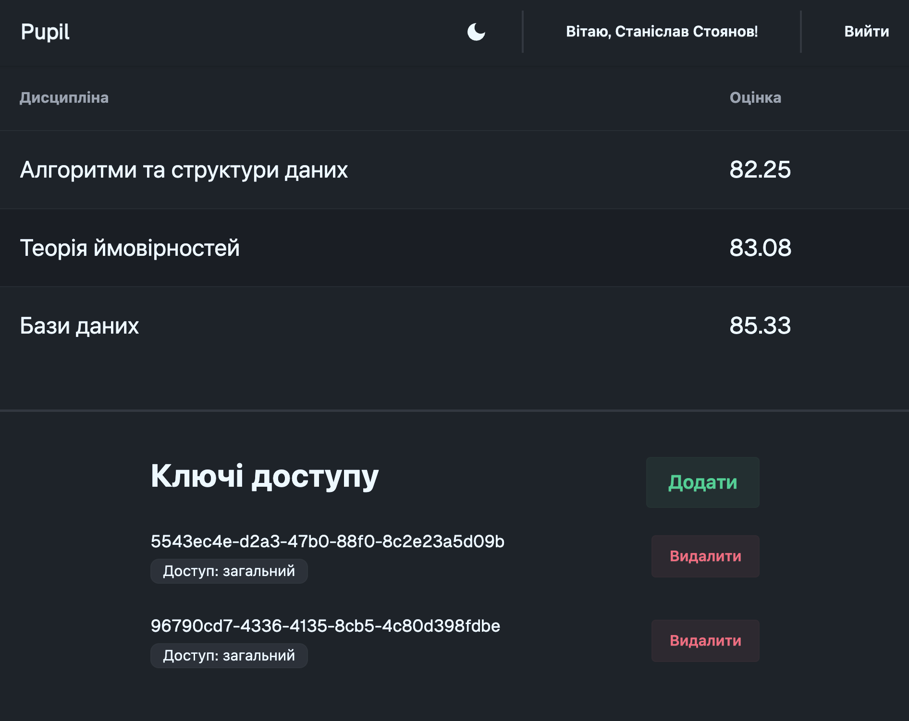
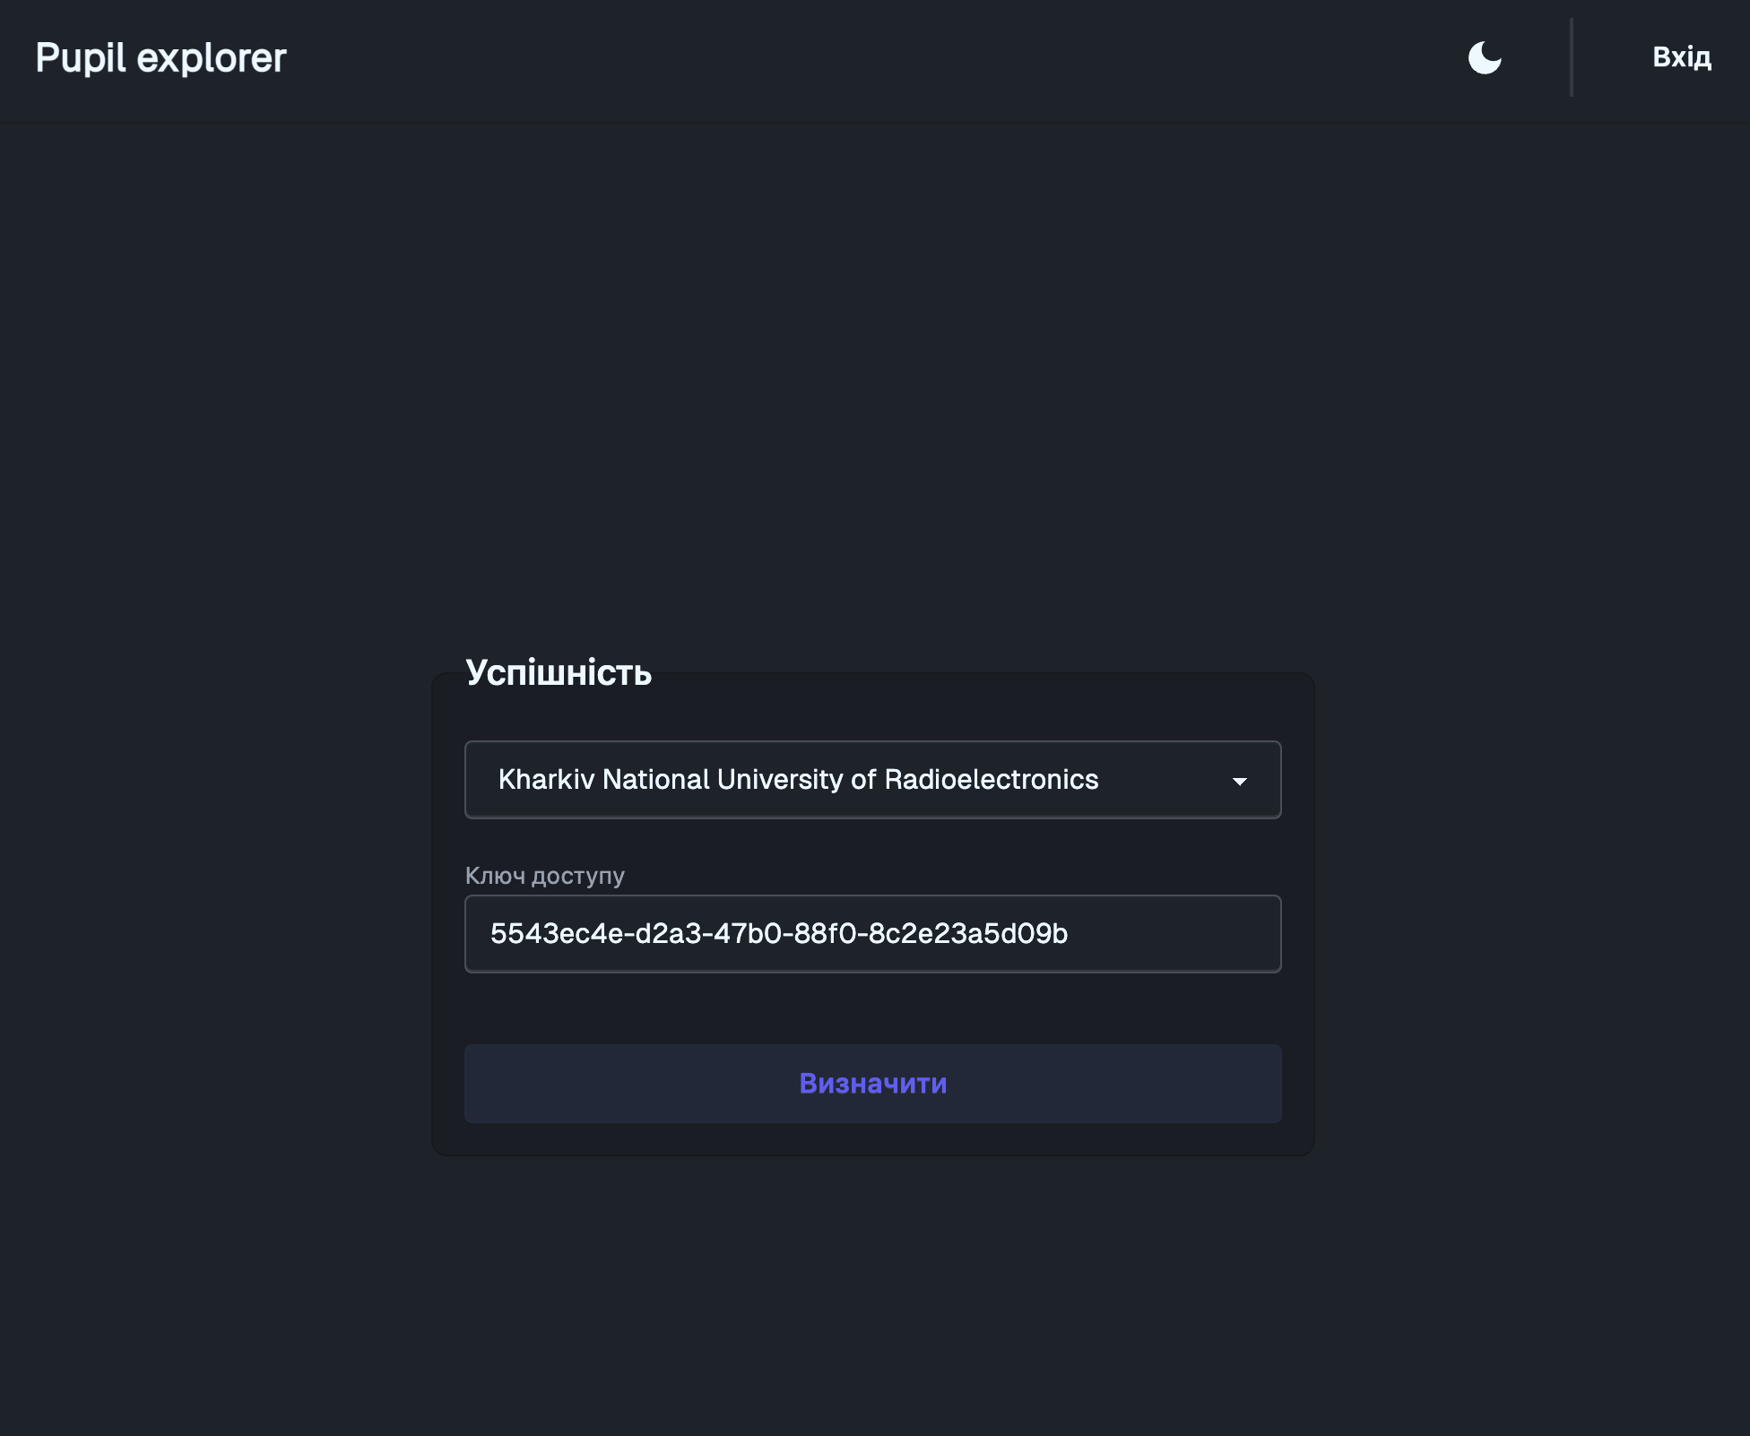
Інтерфейс користувача
10

Slide 11
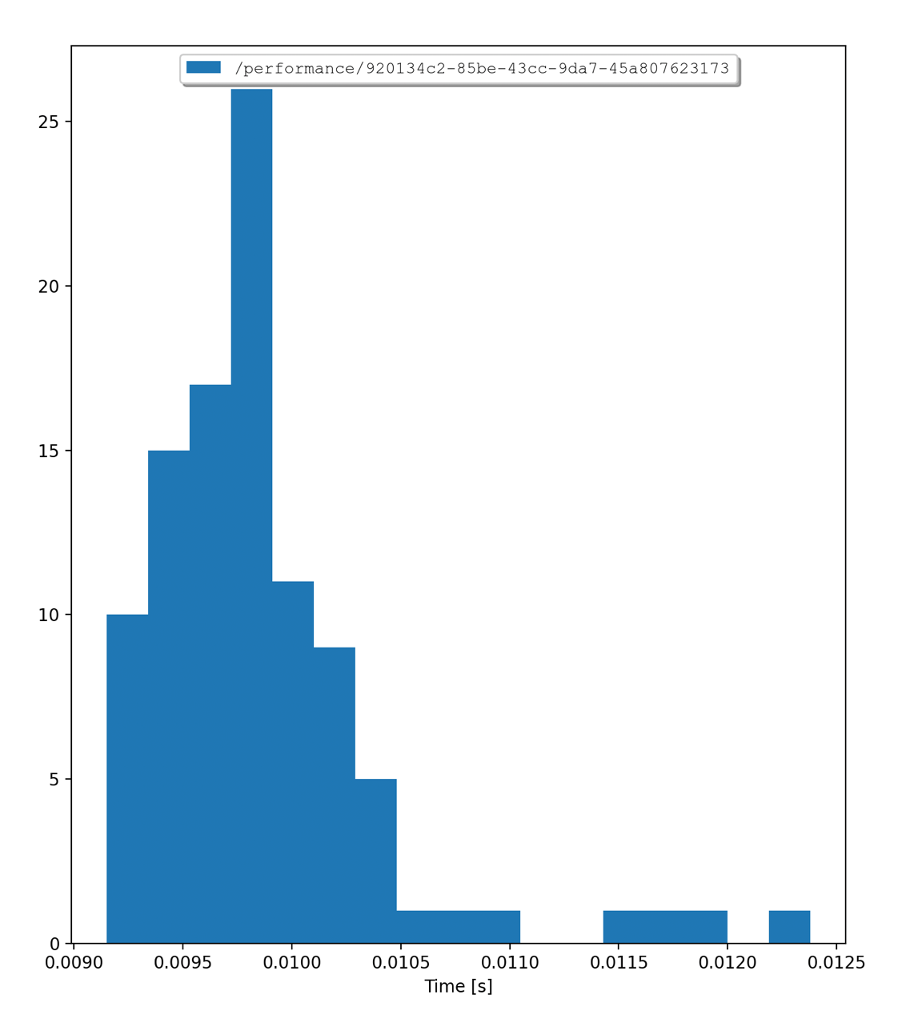
Тестування
Модульне (unit)
Мануальне
Навантажувальне
11

Slide 12
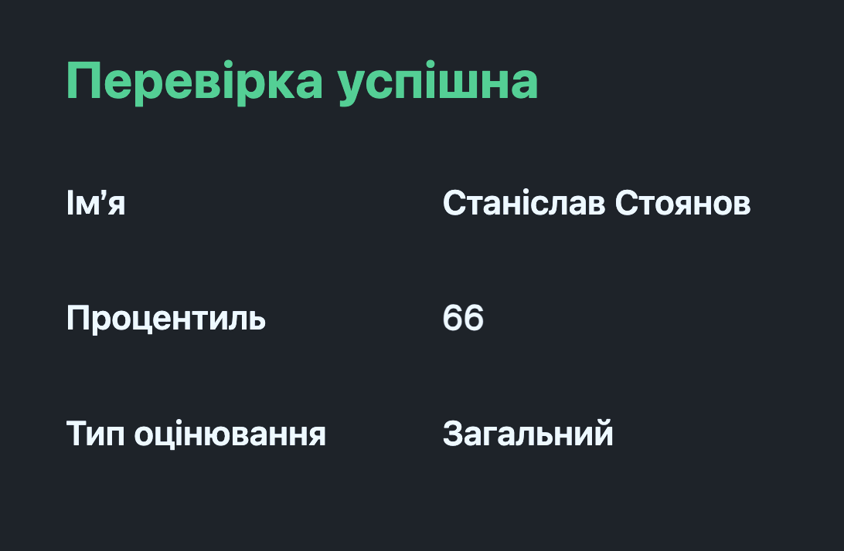
Підсумки
На основі проведених досліджень предметної галузі було створено розширювану децентралізовану програмну систему для підтвердження академічної успішності студентів
12

